Slide 1

МИНИСТЕРСТВО ОБРАЗОВАНИЯ И НАУКИ ХАБАРОВСКОГО КРАЯ
Топ-10 изменений в
области обучения охране труда: программы и форматы
Шабанова Светлана Васильевна –
член Координационного совета по вопросам условий и охраны труда в Хабаровском крае, преподаватель- исследователь в области педагогических наук, руководитель УМО
АНО ДПО «Институт «ТТристика»
umcdirector@ttristika.ru , +7(924)3066999
Хабаровск
21 октября, 2022 год

Slide 2
В 2022 году действуют специальные Правила по охране труда в строительстве, утвержденные приказом Минтрудсоцзащиты России от 11.12.2020 № 883н (далее — Правила № 883н).

Slide 3
Правила охраны труда в строительстве
требования к внутреннему нормативному регулированию строительной деятельности (наличие необходимых инструкций, регламентов и прочих документов)
требования к территории, на которой осуществляется строительство (стройплощадка)
требования к обеспечению безопасности работников, к самим работникам и пр.

Slide 4
участники строительства
договор подряда
Заказчик (субъект)
Проектные организации
Строительные организации
Основное отличие организации охраны труда в строительстве - участие в производственном процессе различных организаций
Требования к объекту
генподрядные организации
Субподрядные организации

Slide 5
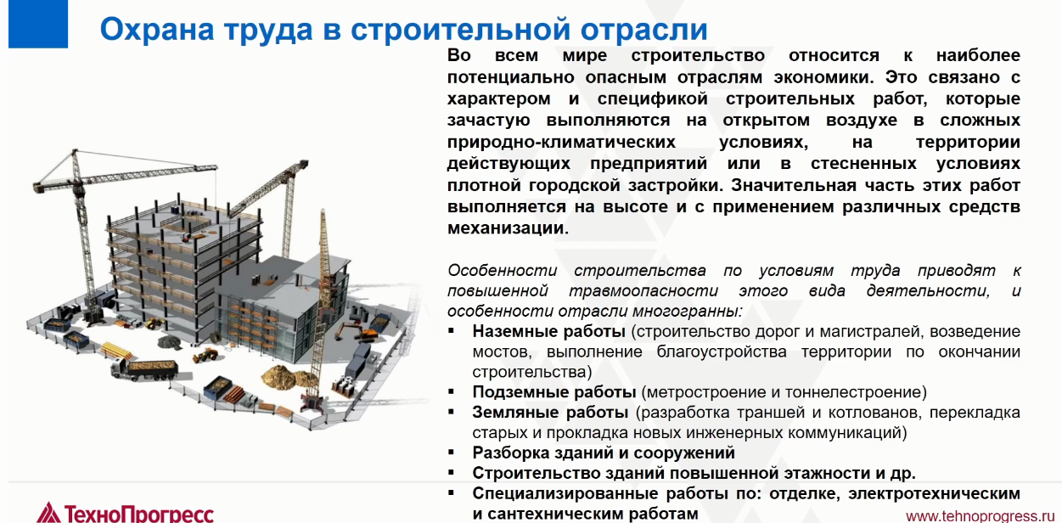

Slide 6
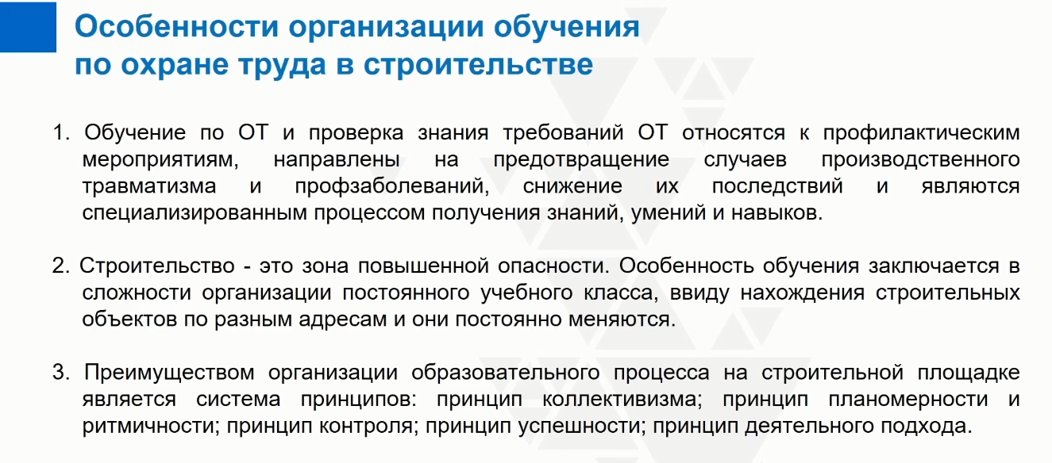

Slide 7
Программы внутреннего обучения по охране труда
Вводный инструктаж по охране труда
Инструктаж не электротехнического персонала 1 группа
Обучение оказанию первой помощи пострадавшим
Обучение по использованию (применению) СИЗ
Обучение по общим вопросам и функционированию СУОТ
Обучение безопасным методам и приемам выполнения работ при воздействии ВОПФ
Обучение работников рабочих профессий
Проверка знаний по каждой программе
генподрядная организация должна обеспечивать безопасность работников, устанавливая для них те же требования охраны труда, что и заказчик

Slide 8
Работники подрядных организаций обязаны перед началом пройти вводный инструктаж по охране труда в организации-заказчике. На вводном инструктаже специалист по охране труда или другое уполномоченное лицо организации-заказчика расскажет работникам подрядчика об имеющихся опасностях и рисках.
ответственный руководитель работ подрядной организации обязан провести перед работниками первичный инструктаж на рабочем месте, а затем ознакомить работников с мероприятиями по безопасности производства работ и провести с ними целевой инструктаж по охране труда с оформлением записи в наряде-допуске.

Slide 9
Чем мы руководствуемся с 1 сентября 2022 года?
постановлением Правительства РФ от 24.12. 2021 N 2464 "О порядке обучения по охране труда и проверки знания требований охраны труда" (пункты 78, 99, 104-116, 118, 119 Правил Постановления будут действовать с 01.03.2023 года)
Межгосударственный стандарт ГОСТ 12.0.004-2015 "Система стандартов безопасности труда. Организация обучения безопасности труда. Общие положения" , приказ Росстандарта от 9 июня 2016 г. N 600-ст.применяется на добровольной основе.
постановлением Правительства РФ от 16.12.2021 № 2334 "Об утверждении Правил аккредитации организаций, индивидуальных предпринимателей, оказывающих услуги в области охраны труда, и требований к организациям и индивидуальным предпринимателям, оказывающим услуги в области охраны труда "

Slide 10
Чем руководствуемся с 1 сентября 2022 года?
Об отдельных вопросах, связанных с обучением по охране труда и проверкой знаний требований охраны труда – Письмо Минтруда от 30 мая 2022 г. N 15-2/В-1677;
О проведении внепланового обучения по охране труда и внеочередной проверки знаний требований охраны труда в случае вступления в силу новых НПА, содержащих обязательные требования — Письмо Минтруда от 1 февраля 2022 г. N 15-2/В-277
О проведении внепланового обучения по охране труда и внеочередной проверки знаний требований охраны труда в связи с вступлением в силу новых НПА, содержащих обязательные требования — Письмо Минтруда от 1 февраля 2022 г. 15-2/ООГ-163
О проведении внепланового обучения по охране труда и внеочередной проверки знаний требований охраны труда в случае вступления в силу новых НПА, содержащих обязательные требования — Письмо Минтруда от 12 января 2022 г. N 15-2/ООГ-18

Slide 12
Топ-10 изменений в области обучения по охране труда
№ 1-2
Увеличившийся перечень требований на 124 пункта
Обучение по оказанию первой помощи пострадавшим
№ 3- 4
Обучение по использованию (применению) средств индивидуальной защиты
Требования к обучающим организациям
№ 5- 6
Проведение инструктажей по охране труда
Проведение стажировки по охране труда на рабочем месте

Slide 13
Топ-10 изменений в области обучения по охране труда
№ 7
Программы обучения по охране труда
№ 8- 9
Организация проверки знания требований охраны труда
Особенности организации обучения по охране труда на микропредприятии
Согласно п.46 Порядка №2464 обучение требованиям охраны проводится в зависимости от категории работников
Оформление документов и записей о планировании и регистрации проведения обучения по охране труда
№ 10

Slide 14
Обучение Охране труда
Согласно статье 219 Трудового кодекса РФ обучение по охране труда – это процесс получения работниками знаний, умений, навыков, позволяющих формировать и развивать необходимые компетенции с целью обеспечения безопасности труда, сохранения жизни и здоровья.

Slide 15
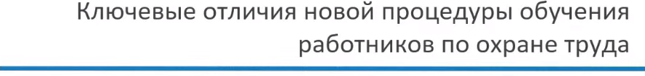
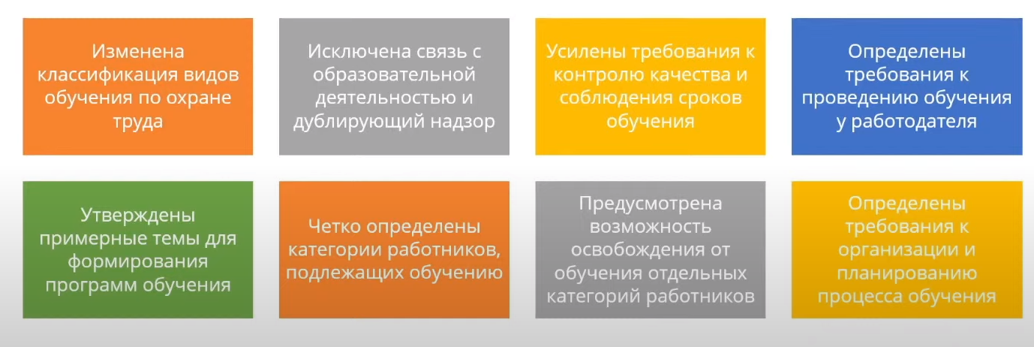

Slide 16
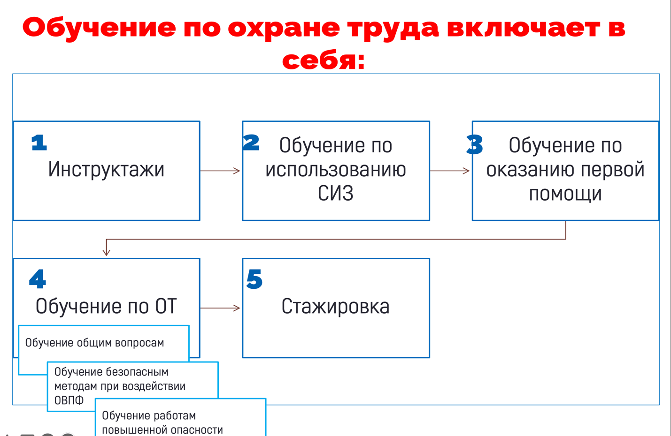
Основные нововведения Порядка обучения по ОТ:
Обучение по охране труда разделилось на 5 видов: обучение по охране труда у работодателя или в организации, оказывающей услуги по обучению по ОТ, обучение оказанию первой помощи, обучение по использованию/применению СИЗ, стажировка на РМ, инструктаж по ОТ.

Slide 17
Основные нововведения Порядка обучения по ОТ:
За нарушение требований порядка обучения привлекут к ответственности по ч. 3 ст. 5.27.1 КоАП РФ. Формулировка этой части статьи позволяет привлекать к ответственности и накладывать штраф за одного необученного сотрудника в размере до 130 000 руб.!!!

Slide 18
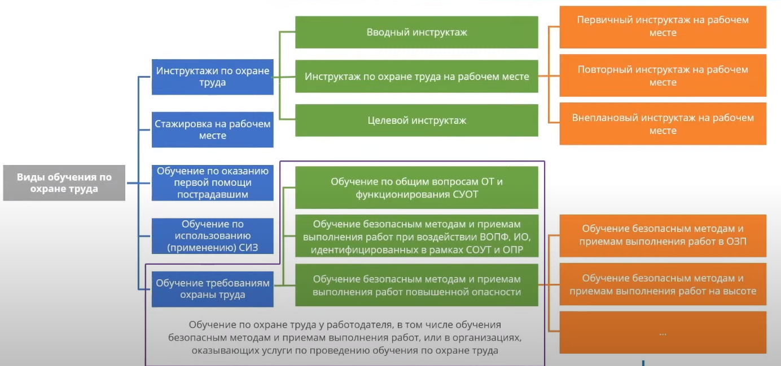
Виды обучения по охране труда

Slide 19
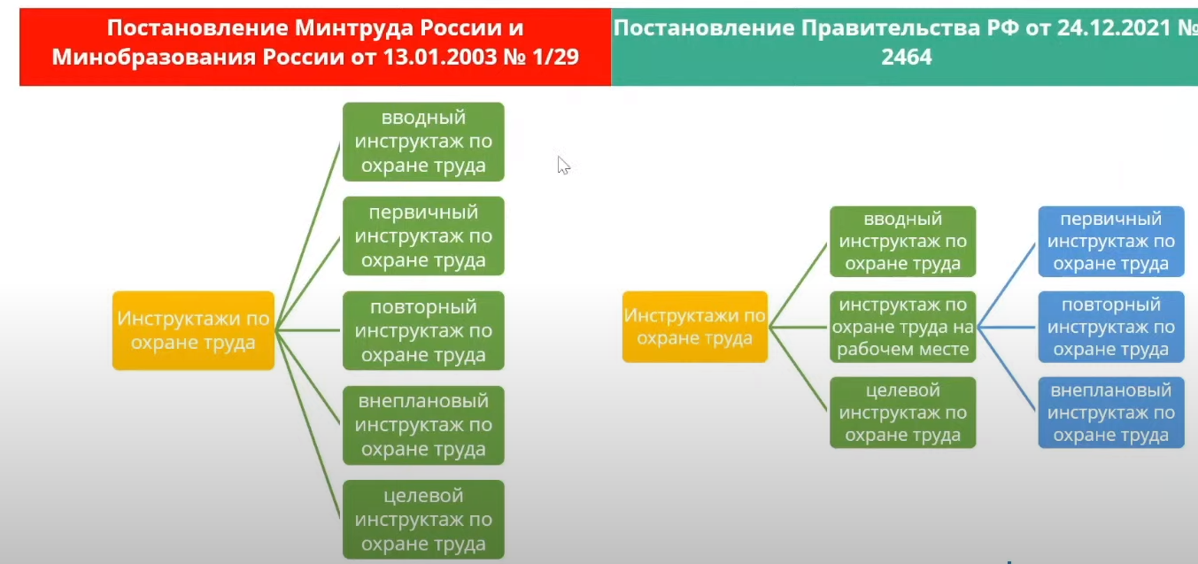
Классификация инструктажей
Инструктажи по охране труда делятся на 3 вида: вводный, на рабочем месте (первичный, повторный, внеплановый), целевой;

Slide 20
Основные нововведения Порядка обучения по ОТ:
Целевой инструктаж выделен в отдельный вид инструктажей, а причин для его проведения стало больше;
Изменились требования к журналам регистрации инструктажей (вводного и на рабочем месте);

Slide 21
Основные нововведения Порядка обучения по ОТ:
Действие документов, подтверждающих проверку знаний требований ОТ, выданных в соответствии с Порядком 1/29 продолжают действовать до окончания срока их действия;
Переобучение сотрудников в случае перевода их на другую должность или при изменении наименования рабочего места или структурного подразделения, если условия труда сохраняются не требуется;

Slide 22
Основные нововведения Порядка обучения по ОТ:
в связи с вступлением в силу с 1 сентября 2022 г. новых нормативных правовых актов по охране труда работодатель самостоятельно принимает решение о необходимости проведения внеочередной проверки знаний требований охраны труда работников в объеме тех новых нормативных правовых актов по охране труда, которые регулируют трудовую деятельность работников. (Письмо Министерства труда и социальной защиты РФ от 27 июля 2022 г. N 15-2/ООГ-1744 О порядке обучения по охране труда и проверки знания требований охраны труда)

Slide 23
Основные нововведения Порядка обучения по ОТ:
Для обучающих организаций появились новые, более жесткие требования (аккредитация, материально-техническая база, состав и требование к комиссиям и пр.)
Если работодатель самостоятельно проводит обучение работников по охране труда, он обязан уведомить об этом Минтруд и вносить сведения в специальный реестр (с 1 марта 2023 года).

Slide 24
что нужно сделать работодателю:
«Вписать» процедуру обучения по охране труда по новым требованиям в Систему управления охраной труда (можно включить в само Положение по СУОТ или сделать отдельное положение/порядок по обучению)
Удостовериться, будет ли легитимно после 1 сентября 2022 года имеющееся обучение работников, а именно, нужно проверить «полноту» этого обучения на соответствие положениям Постановления №2464, «покрывает» ли имеющееся обучение те требования, которые оно излагает

Slide 25
Условия проведения обучения у работодателя

Slide 26
С 1 сентября 2022 года действуют правила аккредитации и требования к юрлицам и ИП, оказывающим услуги в области охраны труда. По правилам работодатели будут оказывать услуги до 1 марта 2023 года, после чего нужно подтвердить соответствие новым требованиям. Если работодатели не подтвердят соответствие требованиям, то их исключат из реестра аккредитованных организаций с 1 сентября 2023 года. ...
Кроме того, в организации должны быть работники со стажем работы пять лет в области охраны труда. Источник: постановление Правительства от 16.12.2021 № 2334.

Slide 27
Основные нововведения Порядка обучения по ОТ:
Микропредприятия могут проводить обучение по ОТ через инструктажи на рабочем месте.
Для микропредприятий комиссия по проверке знаний не требуется, достаточно ответственного за проведение инструктажей;

Slide 28
Основные нововведения Порядка обучения по ОТ:
Утвержден порядок создания комиссии по проверке знаний требований ОТ (для единой или специализированной комиссии);
Обучение по ОТ теперь нужно проводить не позднее 60 дней после приема на работу;
Обучение и проверку знаний разрешено проводить дистанционно

Slide 29
Основные нововведения Порядка обучения по ОТ:
По всем видам обучения (инструктажи, первая помощь, СИЗ и пр.) необходимо разрабатывать отдельные программы обучения;
Программы обучения должны содержать практическую часть (обучение СИЗ и первой помощи — не менее 50%, отработки навыков безопасного выполнения работ — не менее 25%);
Программы обучения безопасным методам выполнения работ должны учитывать результаты оценки рисков на рабочих местах;

Slide 30
Кто проходит обучение
работодатель или руководитель организации, его заместители
руководители филиалов и их заместители, на которых возложены обязанности по охране труда
руководители структурных подразделений и их заместители
специалисты структурных подразделений;
специалисты по охране труда
работники рабочих профессий
члены комиссий по проверке знаний, ответственные за инструктажи и обучение;
члены комиссий по охране труда
уполномоченные представители профсоюзов и иных представительных органов.

Slide 31
Сотрудники, которые должны учиться только в сторонних обучающих организациях:
руководители организаций;
руководители филиалов организации;
председатель и члены комиссий по проверке знания требований по охране труда;
сотрудники микропредприятий, ответственные за проверку знания требований охраны труда.
специалисты по охране труда, ответственные за инструктажи и обучение, члены комиссий по охране труда, уполномоченные представители профсоюзов;

Slide 32
Обратите внимание:
в новом порядке четко прописано, что руководители структурных подразделений тоже должны проходить обучение в учебных центрах (в постановлении 1/29 точной формулировки не было)
Приложение № 4 Порядка определяет минимальное количество работников, которых нужно отправить на обучение в стороннюю организацию. Оно определяется с учетом среднесписочной численности и категории риска организации.

Slide 33
Как составить программы обучения
информацию о темах теоретических и практических занятий (примерный перечень тем - пр.1 к Порядку)
формах обучения и проверки знания требований охраны труда
количестве часов, отведенных на изучение каждой темы, выполнение практических занятий и на проверку знания требований охраны труда
практические занятия, которые помогут сформировать умения и навыки безопасного выполнения работ, с применением технических средств и наглядных пособий (не менее 25% от общего количества учебных часов)
программа обучения должна включать в себя:

Slide 34
Как составить программы обучения
всем видам обучения (инструктажи, первая помощь, СИЗ и пр.) необходимо разрабатывать отдельные программы обучения
с учетом минимальной продолжительности программ
с учетом специфики деятельности организации.
Программы обучения безопасным методам выполнения работ
Программы обучения по охране труда разрабатываются в зависимости от категорий работников
общие вопросы по охране труда, для работ повышенной опасности, для работ при воздействии вредных или опасных факторов, идентифицированных в рамках СОУТ
должны учитывать результаты оценки рисков на рабочих местах

Slide 35
Обучение по общим
вопросам и
функционированию
СУОТ
(программа А)
не менее16 часов
Обучение безопасным
методам и приемам
выполнения работ при
воздействии ВОПФ
(программа Б)
не менее16 часов
Обучение безопасным методам и приемам выполнения работ повышенной опасности
(программа В)
Продолжительность не установлена
Обучение в УЦ | 1.Руководители и заместители, на которых возложены обязанности по ОТ 2.Руководителей структурных подразделений и их заместители 3.Специалисты по ОТ 4.Члены комитетов (комиссий) по ОТ | 1.Руководителей структурных подразделений и их заместителей 2.Специалисты по ОТ (если офисники могут быть освобождены) 3.Весь состав комиссии по проверке знаний 4.Лица, проводящие инструктажи и обучение по ОТ 5.Члены комитетов (комиссий) по ОТ (п.53 и 54 Правил) | Лица, ответственные за организацию, выполнение и контроль работ повышенной опасности (п.55 Правил)
Обучение силами орган-ции |  | 1. Работники категории специалисты (если офисники, могут быть освобождены) 2. Работники рабочих профессий | Работники, выполняющие работы повышенной опасности
 | 1 раз в 3 года | 1 раз в 3 года | ежегодно
Обучение требованиям охраны труда (40 часов)
Обучение требованиям охраны труда (не менее 40 часов)

Slide 36
 | Обучение по использованию (применению) СИЗ Не менее 16 часов | Обучение правилам оказания первой помощи не менее 8 часов
Обучение в УЦ | Весь состав комиссии о проверке знаний по использованию (применению) СИЗ Лица, проводящие обучение по использованию (применению) СИЗ Специалисты по ОТ Члены комитетов комиссий) по ОТ (п.38 и 40 Правил) | Весь состав комиссии о ПП Специалист по ОТ Лица, проводящие обучение ПП (п.33 и 34 Правил)
Обучение силами организации | Работники, применяющие СИЗ, применение которых требует практических навыков | Работники рабочих профессий Лица, обязанные оказывать ПП в соответствие с требованиями НПА Работники автотранспортных средств Работники, которым НПА полагается уметь оказывать ПП Работники, проводящие инструктаж Важно! обучающий должен иметь подготовку по программе повышения квалификации преподавателя по первой помощи.
 | 1 раз в 3 года | 1 раз в 3 года

Slide 37
Удостоверение по охране труда для руководителей и специалистов
В соответствии с новыми Правилами обучения по охране труда и проверки знания требований охраны труда, результаты проверки знаний требований охраны труда в учебном центре и у работодателя оформляются протоколом на бумажном носителе или в электронном виде с использованием электронной подписи.
удостоверение не является обязательным

Slide 38

Информационное письмо для работодателей
Путеводитель законодательства по охране труда

Slide 39
АНО ДПО «Институт «Т Тристика»
ИНН 2724226623 ОГРН 1182724001965
Государственная лицензия № 27Л01 0001811
г. Хабаровск, ул. Ленинградская, д.53 корп.1 оф.31
tetristika.ru info@ttristika.ru
+ 7 (4212) 91-09-18, + 7(4212) 91-09-19

